Slide 1
GARIM · SYSTEM STRUCTURE V1.0
Garim
시스템 아키텍처
시스템 플로우 · 스트럭쳐
AI 멀티모달 도싱 방지 엔진의 아키텍처와 핵심 처리 흐름. 4개의 다이어그램으로 MVP1·v1 정식·v2 범위와 처리 단계를 한 장에 모은 Container 수준 명세.
DATE
SLIDES
DIAGRAMS
DESIGN
2026-05-14
12
4
MUI v5 · Pretendard

Slide 2
목차 · 단계 표기 가이드
02 / 12
목차와 단계별 색상 코딩
목차 — 12 슬라이드
단계별 색상 코딩
03 — 04
1. 시스템 아키텍처
graph TD
MVP1
v1 정식
v2
외부
시연 단계 — 결제 제외, 워터마크 자동 적용
+ 결제 시스템(토스페이먼츠 위탁)
+ 얼굴 자연 합성 · 모바일 · 문서 · 라이브
Meta · Kakao · LLM · PG · 이메일
05 — 06
2. 검출 시퀀스
sequenceDiagram
#EDF7ED #2E7D32
#FFF4E5 #ED6C02
#F5EDFF #9747FF
#F5F5F5 #9E9E9E
07 — 08
3. 치환 시퀀스 ★ 핵심
sequenceDiagram
09 — 10
4. SNS 셀프 점검
sequenceDiagram
info
읽는 법
다이어그램 안의 fill은 옅은 배경, stroke 는 외곽선·라벨 강조에 사용됩니다. 점선 외곽(외부 서비스) = Garim 외부 시스템.
11
활용 가이드
도구별 사용법
12
마무리
다음 단계

Slide 3
다이어그램 1 · 시스템 아키텍처
03 / 12
7계층 컨테이너 구조와 단계별 분포
graph TD
Container View
MVP1
v1
v2
외부
7계층 컨테이너 구조. 단계별 색상 코딩으로 MVP1 · v1 정식 · v2 범위가 한눈에 구분됨.
계층별 컴포넌트 분포
정책 매핑
계층
MVP1
v1 정식
v2
B-1
최소 수집 — 실명·전화·주소 미수집 → Auth Service
Client
사용자·관리자 웹앱
—
+ 모바일 앱
B-1
자동 삭제 — 원본 12h · 결과 24h · 메타 30d · 로그 90d → Scheduler + S3 + PG
B-1
LLM 익명 요청 — 원본 미전송, 형식만 → Substitution → LLM
API Gateway
인증·라우팅·Rate Limit
—
—
결제 정보 PG 위탁 — 카드번호 Garim 미보관 → Payment ↔ PG External
B-1
Backend
Auth · Upload · Detection · Substitution · SNS · Notify · Admin
+ Payment
—
B-3
워터마크 자동 삽입 — 사용자 선택 불가 → Watermark Worker
B-3
어뷰징 자동 탐지 → Gateway → AdminSvc
AI Workers
시각·음성·메타 · STE · 마스킹
—
+ 얼굴 자연 합성
Queue · Cache
Redis 우선순위 큐
—
—
Data
PostgreSQL · Object Storage
—
+ Vector DB
External
Meta · Kakao · LLM · 이메일
+ 토스페이먼츠
—
Scheduler
자동 삭제 · 어뷰징 탐지
—
+ 정기 SNS 스캔

Slide 4
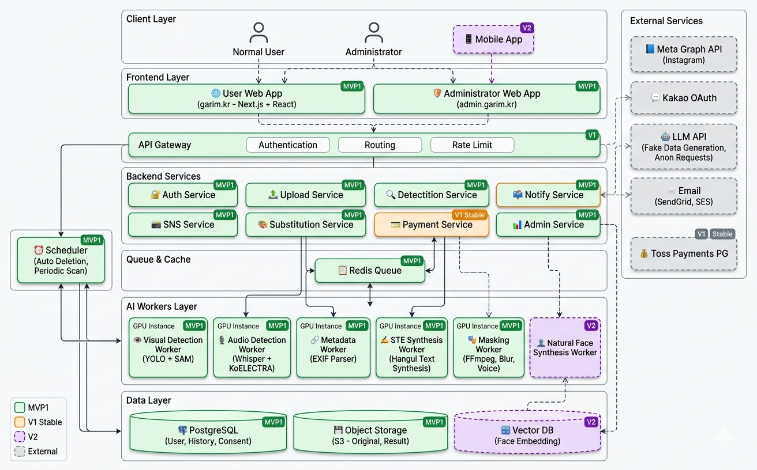
다이어그램 1 · 시스템 아키텍처 — 7계층 컨테이너
04 / 12

Slide 5
다이어그램 2 · 검출 시퀀스
05 / 12
업로드부터 분석 리포트까지 — 21단계 병렬 처리
sequenceDiagram
핵심 가치 화면
MVP1 ~
사용자 업로드부터 분석 리포트(페이지 10)까지. 시각 · OCR · 음성 · 메타데이터 병렬 처리가 핵심.
시퀀스 요약 — 전체 21단계
핵심 정책
①~②
User → FE
드래그 앤 드롭 + 클라이언트 사양 검증
②
클라이언트 검증 — 빠른 피드백 + 서버 부하 감소
⑤
어뷰징 체크 — rate limit 초과 시 60초 쿨다운
③~⑥
FE → GW → Upload
어뷰징 체크 + 서버 재검증
거부 문서 타입 감지 — 공문서·의료 → 처리 거부
⑥
⑦~⑨
Upload → S3·DB·Q
원본 저장 + 작업 등록 + 큐 enqueue
⑦
12시간 TTL — 원본 자동 삭제 (Free 기준)
⑨
우선순위 큐 — MVP1 단일 / v1 플랜별 차등
⑩~⑪
FE → User
페이지 9 진행 화면 이동
⑫~⑮
병렬 검출 — 시각·OCR·음성·메타 동시 실행
⑫~⑯
Q → Workers
병렬 — 시각 · OCR · 음성 · 메타데이터 동시
⑯
백그라운드 처리 — 페이지 이탈해도 진행
⑰~⑱
Workers → DB·S3
결과 일괄 저장 · 썸네일 생성
⑲~⑳
Notify → User
이메일 + WebSocket 푸시 (2-track)
㉑
User → FE
페이지 10 분석 리포트 조회

Slide 6
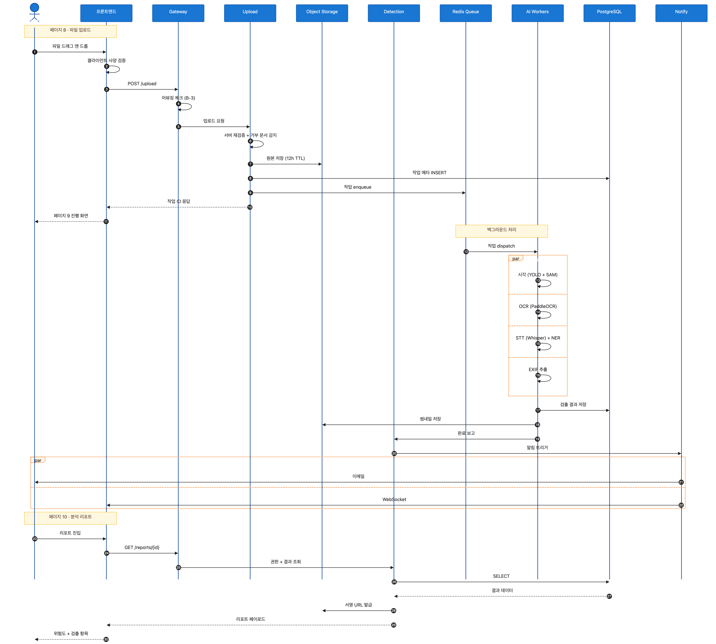
다이어그램 2 · 검출 시퀀스 — 21단계 병렬 처리
06 / 12

Slide 7
다이어그램 3 · 치환 시퀀스 ★ 핵심
07 / 12
MVP1과 v1 정식을 가르는 결제 분기 ★
sequenceDiagram
MVP1 / v1 분기점
PG 위탁 결제
4개 다이어그램 중 가장 중요. MVP1과 v1 정식의 차이가 명확히 드러나는 결제 분기 흐름.
MVP1
결제 단계 우회 — 시연 단계에서는 결제 없이 처리 진행
→ 페이지 15
페이지 10 "보안 처리 요청"
v1 · 비결제
페이지 13 결제 게이트 → PG 위탁 결제 (B-1) → 페이지 15
→ 페이지 15
v1 · Pro 잔여
Pro 한도 잔여 시 직행 — 결제 단계 우회
→ 페이지 15
합성 단계 (WORKER 내부)
STE 전체 합성
→
음성 마스킹
→
얼굴 마스킹
스테가노그래피 워터마크
→
FFmpeg 재인코딩 — 입력 포맷과 동일하게 (UX)
핵심 정책
②
3분기 — MVP1 우회 / v1 결제 / Pro 잔여 우회
⑫
미리보기 샘플 — 일부 항목만 합성 (비용 절감)
⑥
PG 위탁 — 카드번호 Garim 미보관
⑲
워터마크 항상 — 사용자 선택 불가 (악용 방지)
⑧
글자 수 강제 — 원본 3자 → 지정도 3자 (STE)
㉑
재인코딩 — 입력 포맷과 동일하게 (UX)
⑨~⑩
LLM 익명 호출 — 원본 데이터 미전송
㉒
24시간 TTL — 결과물 자동 삭제

Slide 8
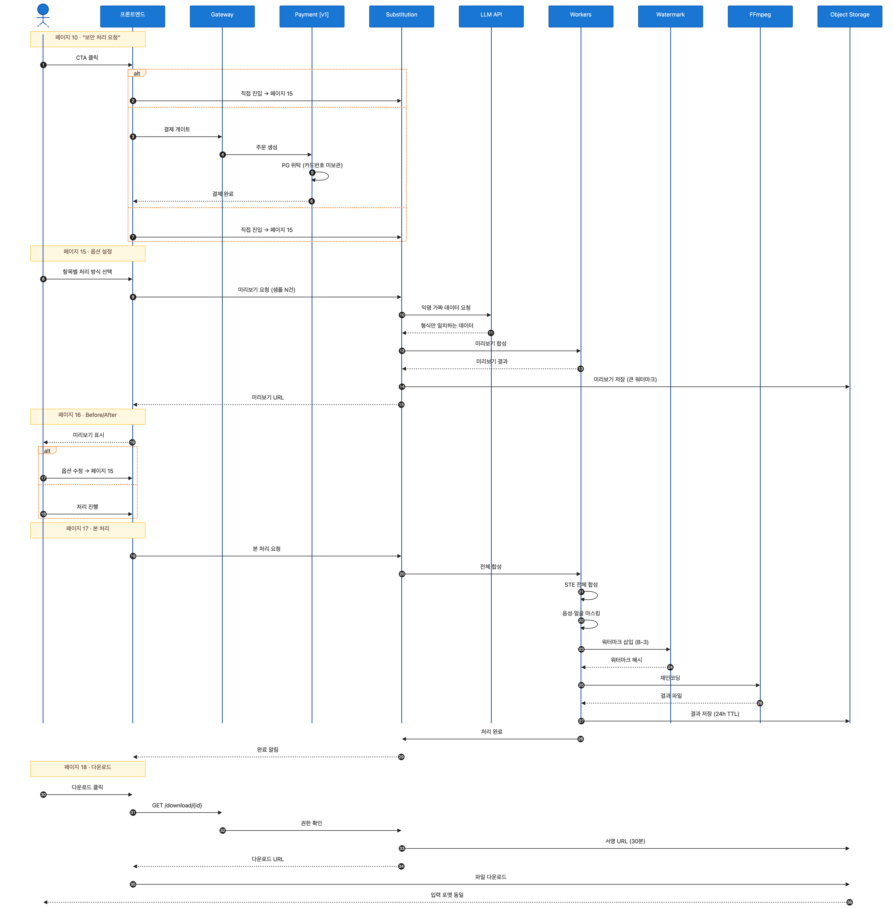
다이어그램 3 · 치환 시퀀스 ★ — MVP1 / v1 분기 + 합성 파이프라인
08 / 12

Slide 9
다이어그램 4 · SNS 셀프 점검 시퀀스
09 / 12
읽기 전용 Graph API + 사용자 직접 재업로드
sequenceDiagram
B-2 재설계 핵심
Instagram Graph API
본인 Instagram 계정의 OAuth 연결부터 게시물 진단까지. 읽기 전용 권한 + 사용자 직접 재업로드가 B-2 정책의 핵심.
흐름 요약 — 8단계
B-2 정책 — Graph API 권한 범위
①
OAuth 안내 카드 수락
사용자
check_circle
받는 권한 (읽기 전용)
block
요청하지 않는 권한
②
Facebook
외부 인증 + 권한 동의
게시물 메타데이터 (썸네일·게시일·위치 태그·캡션)
미디어 파일 URL
기본 프로필 (사용자명·프로필 사진)
DM 접근
팔로워·팔로잉 목록
게시·삭제·수정·댓글 권한
③
IG Graph API
게시물 메타데이터 + 미디어 URL
④
Workers loop
게시물별 병렬 검출
⑤
SNS → FE
진단 결과 리포트
㉔~㉖ · B-2 핵심
위험 게시물 "처리하기" → 치환 시퀀스
Garim은 인스타에 자동 게시·삭제하지 않습니다. ① 사용자가 다운로드, ② 직접 기존 게시물 삭제, ③ 새 버전 업로드. v2에서 정기 스캔이 스케줄러로 자동 반복됩니다.
⑥
User → 처리
⑦
FE → User
처리된 미디어 다운로드
⑧ ★
사용자 직접
인스타에서 기존 삭제 + 새 업로드
핵심 정책
⑩
토큰 메모리 보관만 — 영구 저장 X
⑫
비-비즈니스 계정 처리 불가 — 전환 안내
⑱
임시 다운로드 검출 후 즉시 삭제

Slide 10
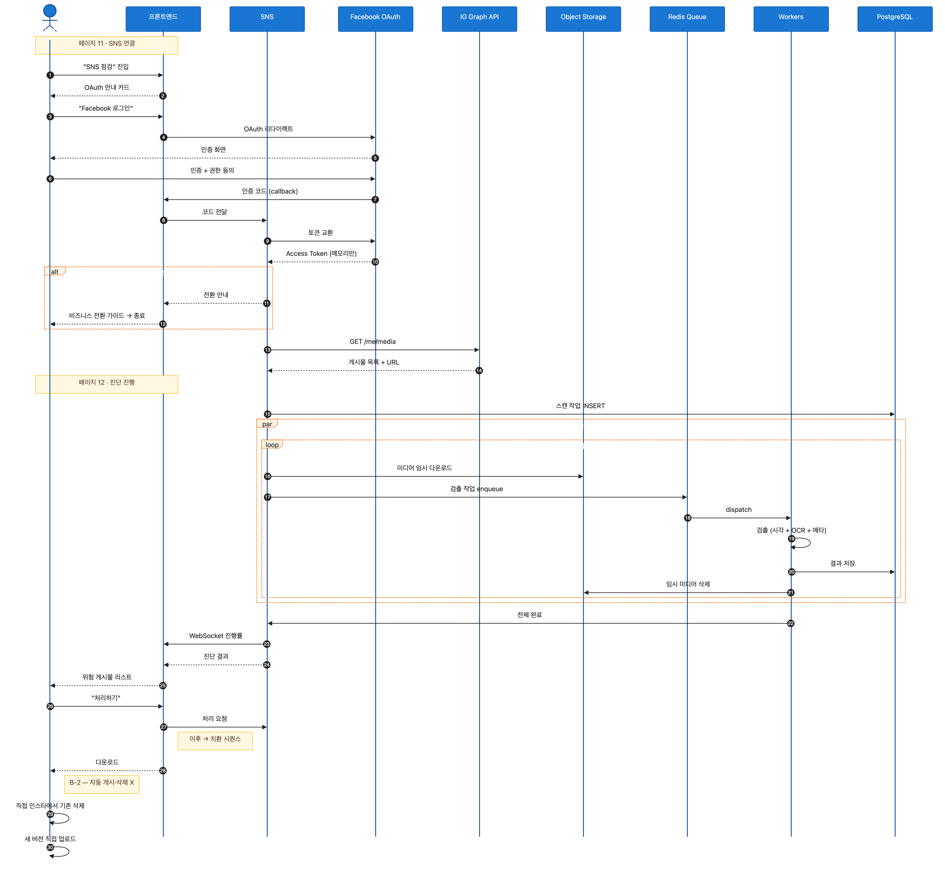
다이어그램 4 · SNS 셀프 점검 — OAuth → 진단 → 사용자 직접 재업로드
10 / 12

Slide 11
활용 가이드
11 / 12
도구별 시각화 — Mermaid 코드 → SVG / PNG
권장 도구
mermaid.live
claude.ai 아티팩트
Figma
코드 붙여넣기 → Actions → Download SVG / PNG
"이 mermaid 코드를 SVG로 시각화" 요청
SVG 추출 → 임포트 → 컴포넌트화
단일 다이어그램 추출
인터랙티브 미리보기
디자인 라이브러리 임베드
GitHub README
Notion
draw.io · Obsidian
.md 파일 push → 자동 렌더링
코드 블록 + mermaid 언어 지정
Edit → Insert → Advanced → Mermaid
온라인 문서
워크스페이스 임베드
시각 편집 / 로컬 문서
다른 AI에 넘길 때 권장 프롬프트
# SVG 시각화 요청 다음 Mermaid 다이어그램을 SVG로 시각화해줘. - MUI v5 컬러: Primary #1976D2 · Purple #9747FF · Success #2E7D32 · Warning #ED6C02 - 폰트: Pretendard - 단계 색상: 코드의 classDef를 따라줘 [mermaid 코드 붙여넣기]

Slide 12
GARIM · SYSTEM STRUCTURE V1.0
끝.
시스템 플로우 · 스트럭쳐 v1.0 — 4 다이어그램 · 12 슬라이드
다음 단계
참조 문서
01
다른 AI에 시각화 요청 — 슬라이드 11 프롬프트 활용
Garim 기획서 v1.0 · 본문 8장
Garim 화면설계서 v1.0 · 27 페이지
Garim 화면설계서 PPT v1.0 · 41장
요구사항정의서 v1.0 MVP1 · 70 FR · 21 NFR
Garim 시스템 플로우·스트럭쳐 v1.0 (본 문서)
02
PPT 통합 — 화면설계서 PPT(41장)에 4 다이어그램 추가 · 합본 발표
03
Figma 시스템 페이지 — 아키텍처 다이어그램을 디자인 라이브러리에 임베드
04
개발 단계 진입 — Component 수준 다이어그램 추가 (서비스 내부 모듈)

